Slide 1


Delprojekt Insam
Notes:
Presentation av oss
Hanna Thelin, projektledare

Slide 2
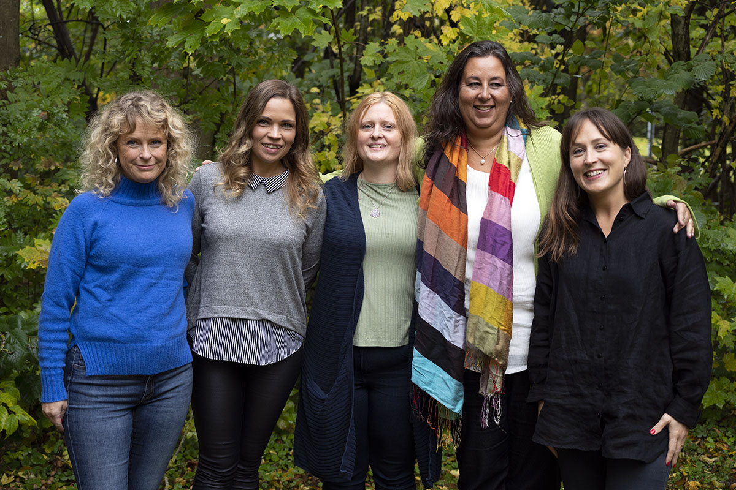
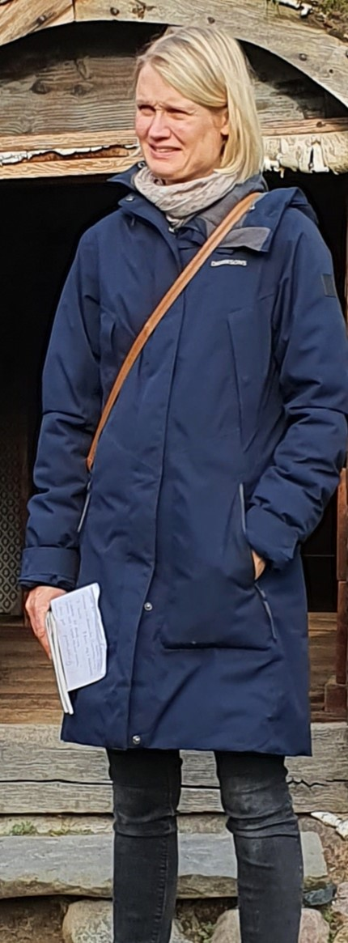
Delprojekt Insam- en arbetsmarknadsåtgärd
Insam = SFI + Hälsa + Arbete
INSAM kombinerar SFI-studier med friskvårdsaktiviteter och arbetslivskunskap.
Forskning visar att parallella aktiviteter gör att du snabbare kommer ut i arbetslivet eller i fortsatta studier. (BIP)

Slide 3
Bakgrund
Upp till 30 % av Sveriges nyanlända lider av migrationsrelaterad psykisk ohälsa (källa: Röda korset)
Psykisk ohälsa och diagnosen PTSD försvårar inlärning av svenska språket och fördröjer etablering på arbetsmarknaden
Notes:
Kort

Slide 4


Deltagare
Personer som studerar på Sfi och som
är motiverade och vill förändra sitt liv
kan delta aktivt minst 15 timmar i veckan
vill få praktik och arbete
mår psykiskt dåligt så att det påverkar inlärningsförmågan
samtycker till samverkan AF, Socialförvaltningen, Region Skåne, Röda Korset och Försäkringskassan
Notes:
Vanliga symptom på psykisk ohälsa är
Minnessvårigheter
Koncentrationssvårigheter
Sömnsvårigheter
Nedstämdhet
Oro
Även flashbacks
Svårt att klara vardag, studier och arbetsliv utan anpassningar
För nyanlända är oftast språkinlärningen prioriterad i ett första läge

Slide 5
Statistik
Feb 2024 | SFI 1 | SFI 2 | SFI 3 | Total
A | 4 | - | - | 6 (-2)
B | 8 | 3 | - | 12 (-1)
C | 6 | 4 | 2 | 12 (+2)
D | 0 | 2 | 1 | 3 (-2)
Total | 18 (-3) | 9 (+1) | 3 | 30 (-4)

Slide 6

Antagning
Deltagare ”remitteras” från Komvux SFI, LundaVälkomsten, Socialförvaltningen, AF och Region Skåne
Självremiss på kommunens hemsida

Slide 7

Antagning
Information om Insam
Bedömningssamtal med delprojektledare och kurator
AF tillfrågas
Introduktion av huvudläraren
Kartläggning- av hälsocoach och AMK

Slide 8
Anpassad SFI
3 SFI-lärare,
10% modersmålslärare
Arbete
1 Arbetsmarknadskonsulent,
30% arbetsförmedlare
Hälsa
50% hälsocoach
Lugn och trygg skolmiljö
Små grupper
Korta lektioner och fler pauser
Fasta rutiner och mycket repetition
Individuell studieplan
Kartläggning
Arbetsmarknadsmoduler
Vägledning och coachning
Studiebesök
Arbetsträning, praktik, arbete
Hälsosamtal
Studiecirkel om hälsa
Traumaanpassad yoga, avslappning, utegym, promenader och fotboll
Notes:
Insam erbjuder parallella insatser på tre områden SPRÅK, ARBETE OCH HÄLSA, allt under samma tak
Teamet är tvärprofessionellt och består av 3 sfi-lärare, en AMK, en arbetsförmedlare och en hälsocoach
Grundschemat är 15 h SFI/vecka som sedan kombineras med övriga aktiviteter
Majoriteten av våra deltagare har mycket kort eller ingen studiebakgrund från sina hemländer.
Vanligaste språk är arabiska och dari.
Grupp och individuellt; ge exempel..

Slide 9

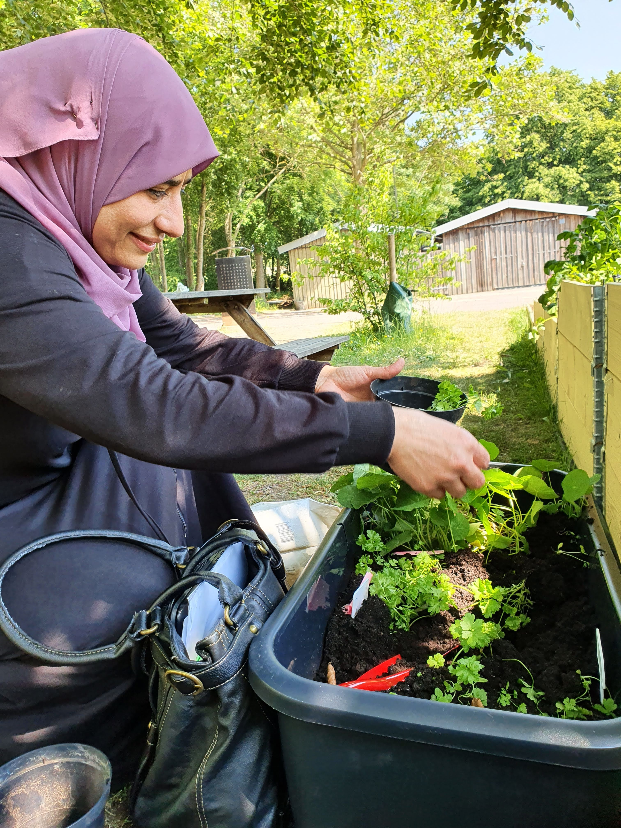
Mål
lära sig svenska
förbättra sin hälsa
närma sig ett arbete
Att 80% av våra deltagare gör stegförflyttningar som leder till språkutveckling, fortsatta svenskstudier i ordinarie verksamhet
Att 80% av våra deltagare får tydligt förbättrad hälsa, social situation och att de gör närmande till arbetsmarknaden
Att 30% av våra deltagare (både män och kvinnor) kommer i arbete eller yrkesinriktade studier
Insam ska nå 100 deltagare. (50 kvinnor+50 män)
Notes:
Att utveckla samarbete med socialtjänst och Vård- och omsorgsförvaltning för att kunna erbjuda ett passande stöd för de 20% som kommer att avslutas eller skrivas ut på grund av uteblivna framsteg

Slide 10
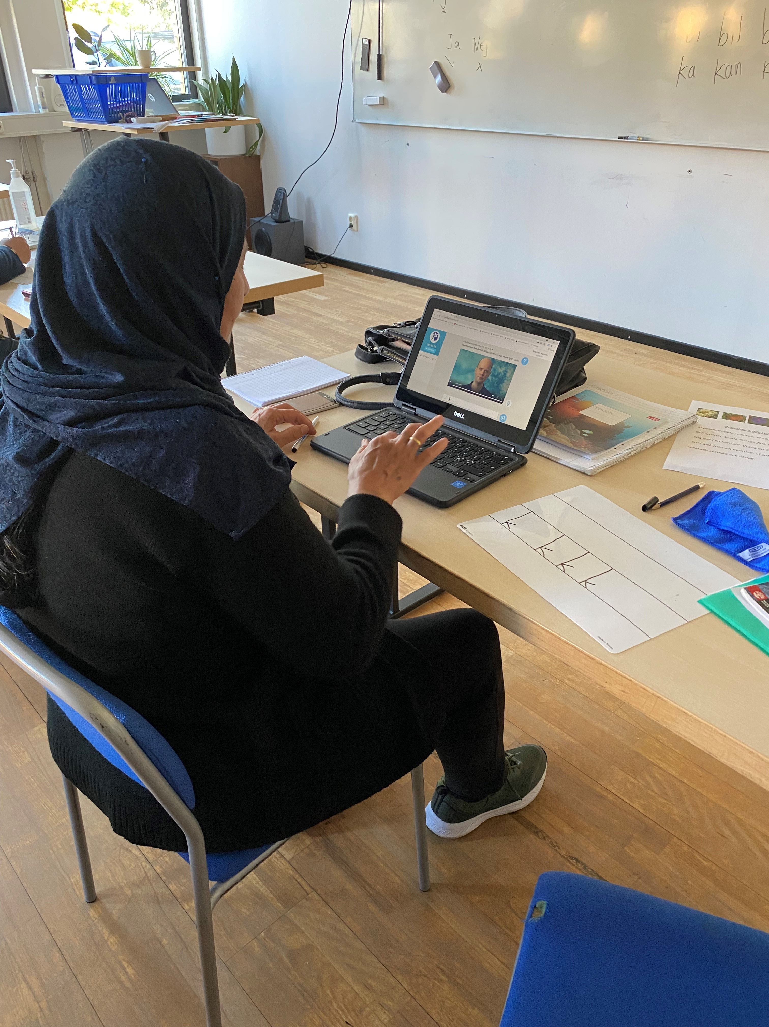
Samarbete och samverkan
Deltagare ”remitteras” från Komvux SFI, Socialförvaltningen, AF och Region Skåne
Parallella insatser kräver samarbete kring deltagare – projektmedarbetare har ärendegenomgång 1ggn/månad
Samverkan med Socialförvaltningen och Region Skåne vid behov
Samarbete med EOS Prisma som erbjuder samhällsrådgivning på modersmål en fm/vecka
Notes:
EOS Prisma - Prisma är Eos Cares och Lunds kommuns gemensamma program för stöd till samhällsgrupper med särskilda behov, och för utveckling av öppna, tillgängliga och inkluderande verksamheter inom Lunds kommuns fritidssektor.
​

Slide 11
